Slide 1

Сімейний бюджет

Slide 2

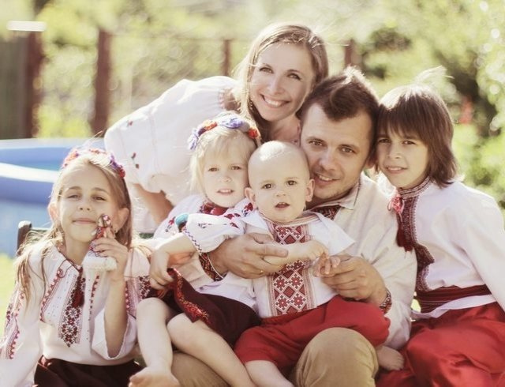
Ми покращуємо добробут своєї родини,
якщо економимо різні види ресурсів
і товарів.
Дбатимемо про добробут родини та нашої країни!
Сімейний бюджет – це принцип управління фінансами в родині.
Бюджет враховує ВСІ родинні прибутки та витрати.
Сімейний бюджет є спільним для членів родини.

Slide 3


.
Коли ми купуємо щось або отримуємо послуги, ми споживачі.
.

Slide 4


Правила економії бюджета
Купувати тільки якісні товари
Складати план витрат
Не купувати зайвого
Правила економії бюджету
Купувати тільки якісні товари
Складати план витрат
Не купувати зайвого
Використовувати правило економного споживача
Дбати про те, як розумно розпоряджатися зайвими речами (зайві іграшки та одяг можна віддавати у дитячі будинки)

Slide 5

Грамотний споживач економно використовує
ГРОШІ
ВОДУ
СВІТЛО
ПАПІР
ТЕПЛО
ПОБУТОВІ ПРИЛАДИ

Slide 6
Грамотний споживач економно використовує
ГРОШІ
ВОДУ
СВІТЛО
ПАПІР
ТЕПЛО
ПОБУТОВІ ПРИЛАДИ
Обов’язкові платежі
Обов’язкові платежі
Загальна сума (бюджет)
УСПІХ
=
здібності
+
працелюбність
+
фінансова незалежність
Бажання

Slide 7
Грамотний споживач економно використовує
ГРОШІ
ВОДУ
СВІТЛО
ПАПІР
ТЕПЛО
ПОБУТОВІ ПРИЛАДИ
заробітна плата
стипендія
Доходи сімейного бюджету
пенсія
премія

Slide 8
Грамотний споживач економно використовує
ГРОШІ
ВОДУ
СВІТЛО
ПАПІР
ТЕПЛО
ПОБУТОВІ ПРИЛАДИ
Сплата налогів
Комунальні платежі
Сплати кредитів
Витрати сімейного бюджету
Отримання необхідних послуг
Придбання необхідних товарів

Slide 9
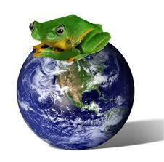
Грамотний споживач еконовикористовує
ГРОШІ
ВОДУ
СВІТЛО
ПАПІР
ТЕПЛО
ПОБУТОВІ ПРИЛАДИ
Економія—
це дбайливе використання споживачем грошей, придбаних товарів та багатств природи.
Зелене споживання — це модель виробництва, що заснована на взаємозв’язку між діяльністю людини та станом навколишнього середовища.

Slide 10
Грамотний споживач економно використовує
ГРОШІ
ВОДУ
СВІТЛО
ПАПІР
ТЕПЛО
ПОБУТОВІ ПРИЛАДИ
Сім’я — це те первинне середовище, де людина повинна вчитися творити добро.
Василь Сухомлинський

